Slide 1

Proyecto Integrador - Equipo 4
Implementación de un sistema contable en la microempresa 'La Flor Tabasco'

Slide 2
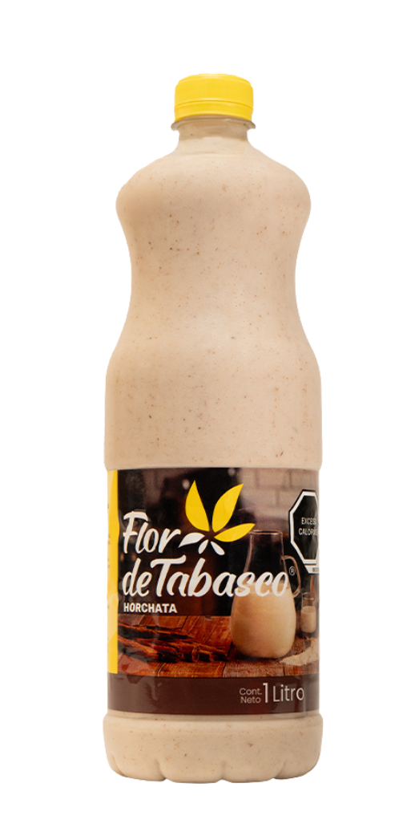
Equipo de Trabajo
Asignatura: contabilidad
Integrantes:
Luis Gustavo Velázquez Pérez
Ana Victoria Morales Gómez
José Luis Morales Hernández

Slide 3
Presentación del Problema
Caja:
Falta de control de ingresos y egresos.
Dificultad para conciliar saldos.
Problemas para la toma de decisiones.
Almacén:
Inventario desactualizado.
Pérdidas por caducidad y deterioro.
Dificultad para planificar compras.

Slide 4
Objetivo
Implementar un sistema contable en la microempresa 'La Flor Tabasco' para:
Organizar sus finanzas.
Calcular costos de producción por litro.
Determinar utilidades reales.
Facilitar el acceso a financiamiento para su crecimiento regional.

Slide 5
Fase de Preparación
Identificar los temas de aprendizaje que saben y no saben.
Realizar una lluvia de ideas de solución al problema.
Planeación paso a paso.
Asignar tareas a cada miembro.
Fundamentar las acciones.
Definir recursos necesarios.
Elaborar un plan de acción.

Slide 6
Planeación Paso a Paso
19 de agosto 2025
Se hizo un diagnóstico de ingresos y egresos, Revisión de comprobantes de ventas, notas de compra y gastos operativos e una identificación de deudas, cuentas por cobrar y capital disponible.
25 de agosto 2025
Se crearon de plantillas en Excel/Google Sheets para registro de ventas, gastos y movimientos de caja. Definición de campos: fecha, concepto, monto, forma de pago y saldo final. Inició la búsqueda de capacitación para el responsable del formato.
5 de septiembre 2025
Elaboración de un kardex de entradas y salidas de materias primas y productos terminados. Establecimiento de conteo semanal para conciliar inventario físico y registrado. Medida preventiva contra caducidad y pérdidas por deterioro.
8 de septiembre 2025
Separación de finanzas personales y del negocio. Uso de una cuenta bancaria empresarial para ventas, pagos y gastos. Avance hacia conciliaciones claras y posibles financiamientos.
9 de septiembre 2025
Generación de reportes semanales de resultados y balances. Cálculo de costos de producción por litro y utilidades reales. Primer análisis de rentabilidad del negocio.
10 de septiembre 2025
Comparación entre costos de producción y precios de venta. Evaluación de márgenes de ganancia, competencia y demanda. Establecimiento de precios sostenibles para asegurar utilidad.

Slide 7

Plan de Acción (Resumen)
Identificación de empresa: Ana Victoria (18-22/08/25).
Identificación de problemática: José Luis (25/08-05/09/25).
Conoce tu empresa: Luis Gustavo (08-12/09/25).

